Slide 1
СИСТЕМА РОБОТИ З ПІДВИЩЕННЯ КУЛЬТУРИ МОВЛЕННЯ УЧНІВ 5-11 КЛАСІВ ЗАГАЛЬНООСВІТНІХ НАВЧАЛЬНИХ ЗАКЛАДІВ КИЇВСЬКОГО РАЙОНУ

Slide 2
Дефініції щодо визначення поняття “Культура мовлення”
Г.Винокур
рівень оволодіння системою якостей мовлення окремими носіями мови;
правильність і вправність
Л.Скворцов
володіння нормами усної і писемної літературної мови ;
уміння використовувати виразні мовні засоби в різних умовах спілкування відповідно до мети і змісту висловлювання
С.Єрмоленко
культура мовлення пов’язана, з одного боку, з правильністю мови,
з мовною майстерністю, стилістичним чуттям слова, доречністю використання варіантних мовних форм

Slide 3
ОСНОВНІ ОЗНАКИ КУЛЬТУРИ МОВЛЕННЯ
Ознаки культури мовлення
багат-ство
правильність
точність
чисто-та
різноманітність
вираз-ність
доречність

Slide 4
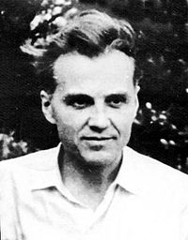
“Мова – це віконця, через які дитина бачить світ”. “Багата мова – багатий духовний світ, розвинуте почуття краси слова – висока моральна культура. Убогість слова – це убогість думки, а убогість думки веде до моральної, інтелектуальної, емоційної, естетичної товстошкірості” Василь Олександрович Сухомлинський

Slide 5
”В руках вихователя слово – такий же могутній засіб, як музичний інструмент в руках музиканта, як фарби в руках живописця, як різець і мармур в руках скульптора” “…щоб слово не стало батогом, який, торкаючись ніжного тіла, обпалює, залишаючи на все життя грубі рубці. Слово оберігає душу… тільки тоді, коли воно правдиве і йде від душі вихователя, коли воно позбавлене фальші, упередженості…”

Slide 6
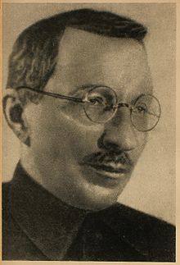
«…жоден вихователь не може бути хорошим вихователем, не може працювати, тому що … він не може розмовляти з дитиною, не знає, в яких випадках як треба говорити” Антон Семенович Макаренко

Slide 7
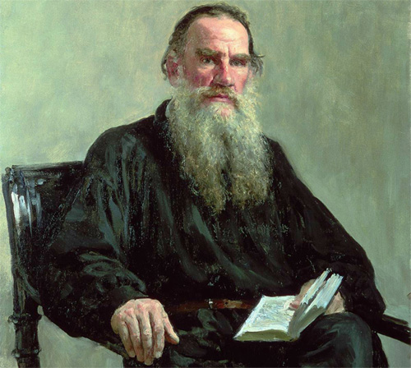
“Чим легше вчителю вчити, тим важче учням учитися. Чим важче вчителю, тим легше учням” Л.М.Толстой

Slide 8
Розробка науково обґрунтованої та методично доцільної педагогічної технології формування культури мовлення
раціональне використання адекватних методів, прийомів і засобів мовленнєвого розвитку
відповідна організація навчально-мовленнєвої діяльності шляхом мовного забезпечення і побудови системи вправ
поетапність засвоєння основних комунікативних ознак мовленнєвої культури

Slide 9
Сучасна методика і практика роботи з вироблення навичок культури мовлення базується на таких основних принципах:
загально дидактичних (принцип національного виховання у процесі навчання; зв'язок із практикою; свідомість та активність; науковість і доступність; принцип колективного навчання; особистісного підходу тощо);
специфічних – принцип органічного зв’язку розвитку культури мови і мислення; принцип виховання інтересу до високої культури слова; увага до матерії слова; взаємозв’язок між усним і писемним мовленням; розвиток мовного чуття; реалізація міжрівневих мовних зв’язків – на рівні граматики, лексикології, стилістики, орфоепії, пунктуації тощо

Slide 10
Оволодіння нормами:
ЛЕКСИЧ-НИМИ
ГРАМАТИЧ-НИМИ
СТИЛІСТИЧ-НИМИ
ПУНКТУА-ЦІЙНИМИ

Slide 11
ГАРНИМ МОВЦЕМ МОЖНА СТАТИ ЗА УМОВИ ВРАХУВАННЯ ТАКИХ ПОКАЗНИКІВ:
вироблення читацьких інтересів учнів (співробітництво зі шкільною, районною, обласною бібліотеками)
мовне чуття особистості (наслідування мовленнєвих зразків майстрів слова, культурних діячів, учителя-словесника)
(зустрічі з письменниками, викладачами ВНЗ)
робота зі словниками різних типів
формування навичок критичного сприйняття мовлення оточуючих, власних висловлювань (редагування текстів, речень)
(конкурс у ХЗШ №36)

Slide 12
Творчі зустрічі у Харківській гімназії №1

Slide 13
Читацька конференція у ХСШ №166 “Вертикаль”

Slide 14
Ефективний добір вправ на уроці, що сприятимуть виробленню навичок культури мовлення

Slide 15
Розвитку навичок культури мовлення сприятимуть такі види вправ:
аналітичні (виділення слів з контексту, лексичний, структурний чи звукобуквенний аналіз слова, аналіз текстів:визначення невідомих слів, уточнення відтінків значення слів);
аналітико-синтетичні (виділення фонем, характеристика, добір відповідного правил вимови, практичне застосування правил вимови).
синтетичні (граматичний розбір, усний чи письмовий виклад мовного матеріалу з певним узагальненням, систематизацією, висновками, виконання творчих вправ);

Slide 16
Практика переконує у важливості використання таких видів вправ:
орфоепічних
лексико-фразеологічних
вправи з вироблення навичок монологічного, діалогічного мовлення

Slide 17
Лексико-фразеологічні вправи: - добір семантичного ряду слів, - робота над синонімами, антонімами, порівняннями, фразеологізмами, словами, ужитими у переносному значенні

Slide 18
Орфоепічні вправи сприяють засвоєнню норм вимови, наголошування, інтонації

Slide 19
Вправи з вироблення навичок монологічного, діалогічного мовлення (складання ліричних етюдів; вправи ситуативного характеру, вправи з використанням дидактичної гри; редагування речень, текстів; взаєморецензування; вправи проблемно-пошукового характеру, нові форми диктантів – акцентологічний, асоціативний, авторський, програмований, складання діалогів, різних видів описів тощо)

Slide 20
Мовленнєві вправи на формування орфоепічної та граматичної правильності;

Slide 21
Робота методичної служби спрямована на - забезпечення високого рівня викладання української мови та літератури; - професійне, культурне і творче зростання педагогів, - удосконалення знань словесників про форми й методи роботи на уроках, сприяння впровадженню в практику досягнень педагогічної науки; - виконання нормативних вимог до навчання і виховання учнів; - вчасне вивчення і максимальний розвиток інтелектуальних та творчих здібностей дітей із високим рівнем здібностей до вивчення української мови (створення оптимальних умов для пошуку та розвитку обдарованих учнів та залучення їх до участі у конкурсах, олімпіадах, турнірах, МАН).

Slide 22
Підвищення рівня професійної компетентності вчителів - створення плану заходів щодо підвищення якості навчання української мови та літератури; - планування роботи тимчасових творчих колективів із різних питань методики викладання; - організація міжшкільних науково-методичних обмінів між ШМО вчителів української мови; - організація роботи постійно діючих семінарів на базі шкіл;

Slide 23
- оптимальне використання семінарів на базі шкіл передового педагогічного досвіду; - організація школи становлення молодого вчителя; - відвідування відкритих уроків молодими спеціалістами та спеціалістами ІІ категорії; - проведення майстер-класів вчителями вищої категорії; - відвідування тренінгів викладачів ВНЗ.

Slide 24
ШЛЯХИ ПІДВИЩЕННЯ МОВНОЇ КУЛЬТУРИ УЧНІВ 5-11 КЛАСІВ - регулярний огляд новинок методичної та художньої літератури, періодичних видань; - вивчення передового педагогічного досвіду; - впровадження системи відповідних вправ; - впровадження акмеологічних педагогічних технологій (дидактичні ігри, тренінгові технології, технології розвивального навчання, технологія особистісно зорієнтованого навчання, метод проектів);

Slide 25
- організація індивідуалізації та диференціації навчання відповідно до учнівських потреб; - використання можливостей інформаційного простору ХХІ століття в навчальному процесі (використання медіатек шкільних бібліотек, обмін досвідом на форумах, в соціальних мережах та методичних порталах, угоди з видавництвами); - введення годин консультування (для обдарованих учнів, підготовка до ДПА та ЗНО, індивідуальна робота з учнями з низькою мотивацією до навчальної діяльності);

Slide 26
- організація самоосвітньої роботи учнів та вчителів; - моніторинг навчальних досягнень та результативності участі в турнірах, конкурсах, олімпіадах; - організація роботи гуртків і факультативів; - активізація позакласної роботи з навчальних предметів; - розробка алгоритмів, пам’яток, інструкцій; - випуск та презентація продуктів творчої самоосвітньої діяльності;

Slide 27
- відвідування (наставництво та атестація) та взаємовідвідування уроків (у дні відкритих дверей); - контроль стану ведення зошитів з української мови та літератури (під час відвідування уроків); - робота творчих груп вчителів української мови; - організація тематичних заходів з нагоди свят та знаменних дат.

Slide 28
Розроблені заходи сприятимуть: - формуванню мотивації до вивчення мови та літератури; - розвитку вмінь вільно спілкуватися в різних ситуаціях, формулювати й висловлювати власну думку, розуміти інших людей, знаходити спільну мову з ними; - підвищенню загальнолінгвістичного рівня учнів,

Slide 29
- розширенню диференційованого навчання відповідно до запитів і здібностей школярів, - розвиткові гуманітарного мислення й мовного чуття, що спирається на філологічну компетентність, - формуванню духовного світу учнів, світоглядних уявлень, загальнолюдських ціннісних орієнтирів;

Slide 30
- виробленню вмінь орієнтуватися в потоці різноманітної інформації, знаходити, сприймати, аналізувати, оцінювати, застосовувати на практиці відомості, одержані в словесній чи іншій формі; - формуванню вмінь самостійно здобувати лінгвістичні знання, працювати з науковою й довідковою філологічною літературою; - розвитку творчих здібностей учнів.

Slide 31
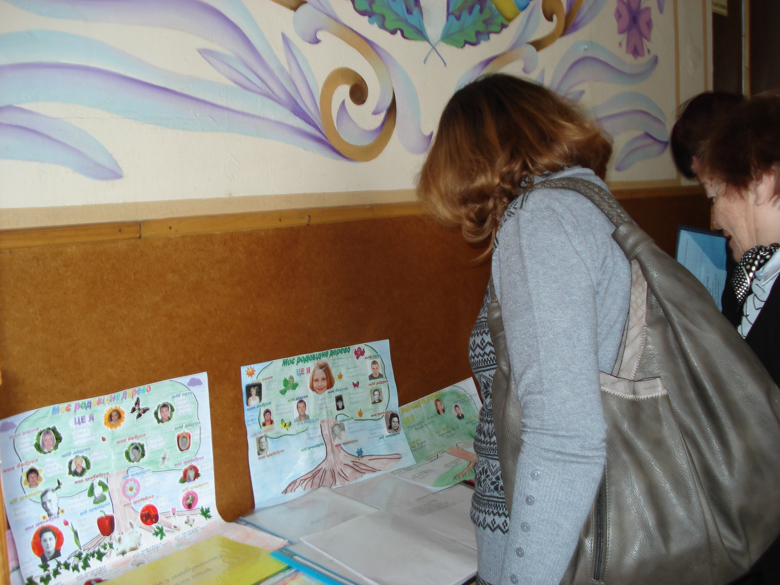

Slide 32
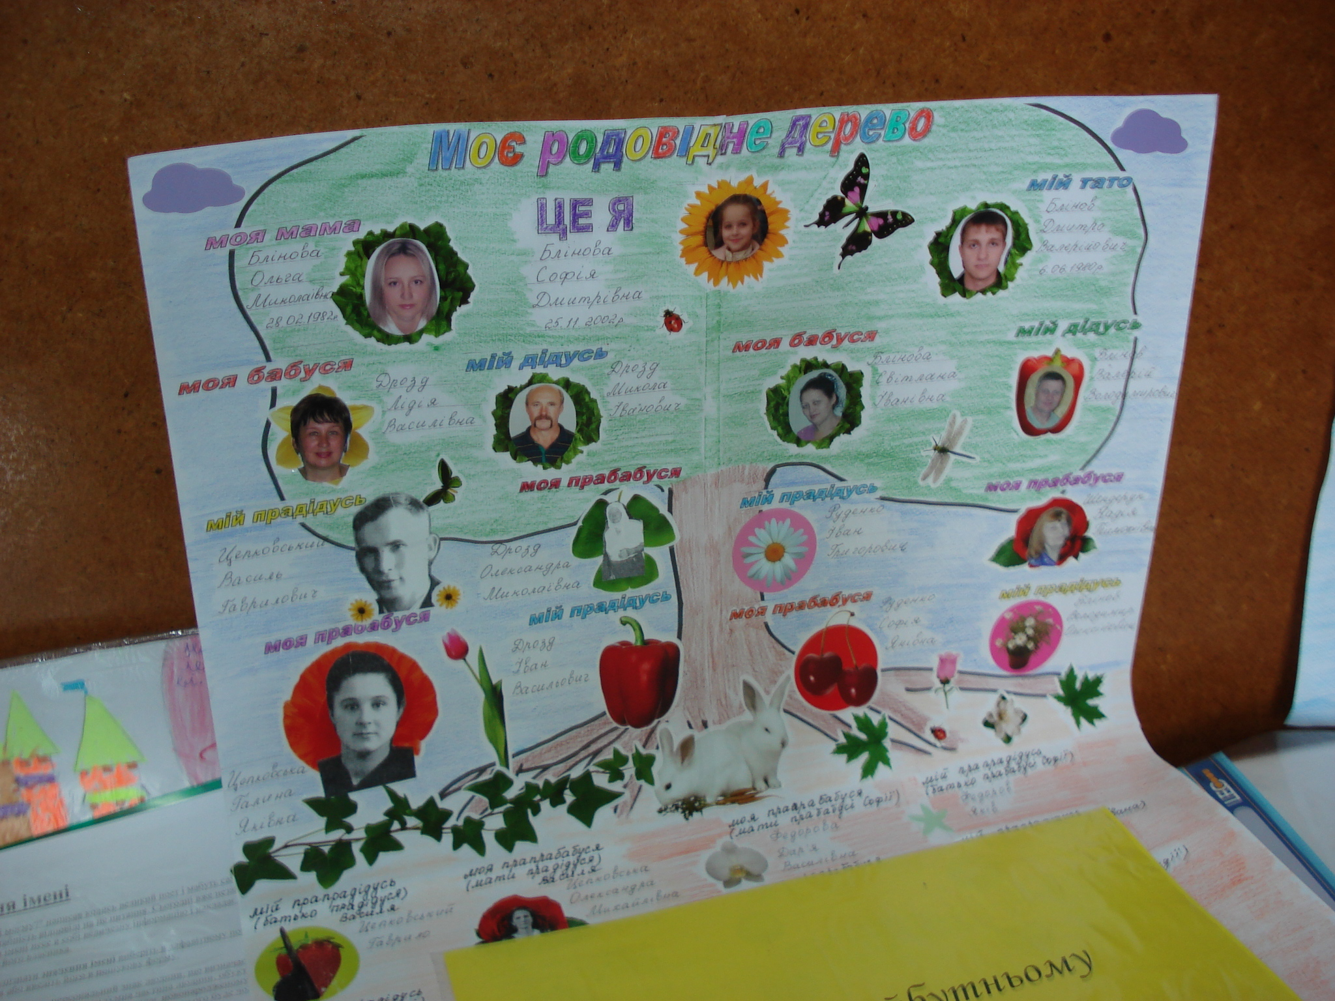

Slide 34
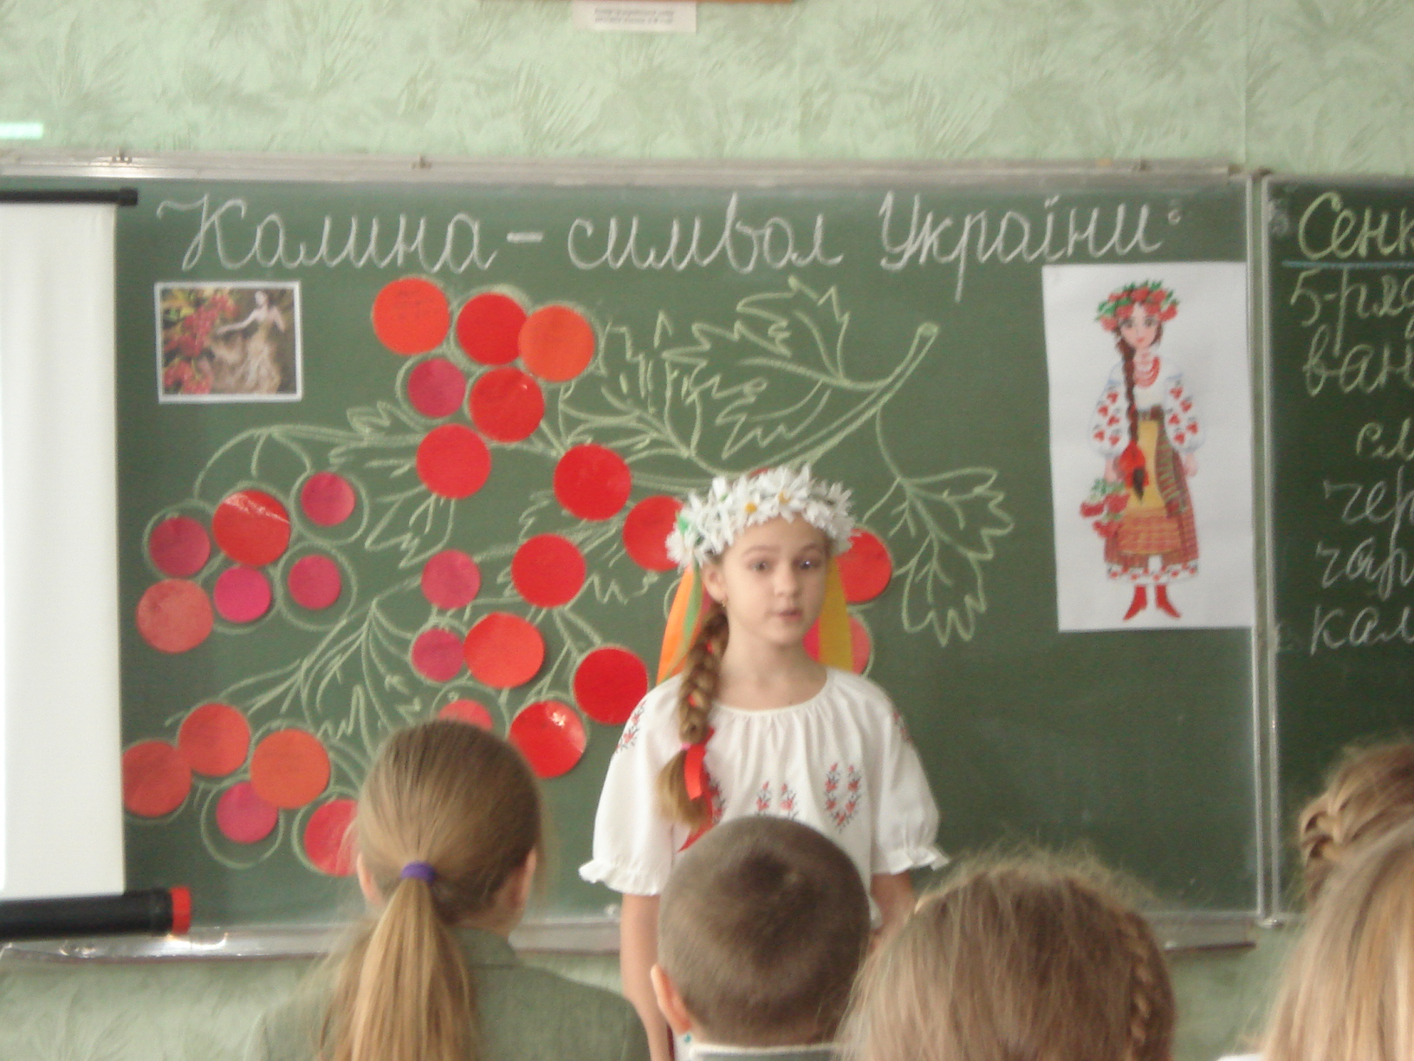

Slide 35
ШКОЛА МОЛОДОГО ВЧИТЕЛЯ «Розвиток пізнавальної активності шляхом позитивної мотивації на уроках» (на базі Харківської гімназії №172)

Slide 36
І районний конкурс учнівської творчості “З Шевченком у серці”

Slide 38
Роботи на конкурс “Мій родовід”

Slide 39
“МІЙ РОДОВІД”

Slide 40
Обмін досві-дом

Slide 44
Семінар-практикум для учнів та вчителів “Ораторська майстерність” (10 жовтня 2011 року)

Slide 45
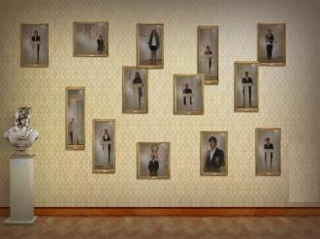

Slide 46
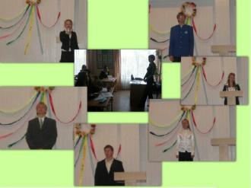
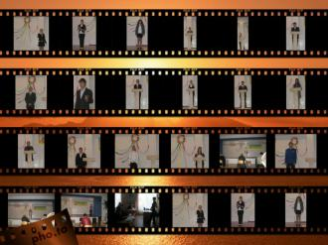

Slide 47
Семінар-практикум для керівників ШМО вчителів української мови за темою “Інноваційні підходи до підвищення ефективності уроку” (на базі Харківського педагогічного ліцею №4 Харківської міської ради Харківської області)

Slide 48
Семінар-практикум «Розвиток пізнавальної компетентності школярів на уроках української мови та літератури» (10.11.2012, ХСШ №17).

Slide 51
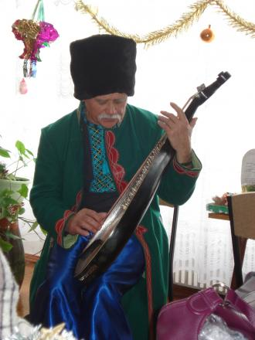
Семінар на базі ХГ №55 “Морально-етичне виховання школярів старшого віку на уроках української мови (20.01.2012)

Slide 52
Семінар-практикум для керівників ШМО української мови “Формування навичок наукової діяльності в учнів старшої школи” на базі ХЛ №107 (19.04.2012)

Slide 53
Педмайстерня на базі Харківської гімназії №55 Харківської міської ради Харківської області “Від творчого вчителя до творчого учня”

Slide 54
Робота з обдарованими учнями на базі шкільних музеїв

Slide 56
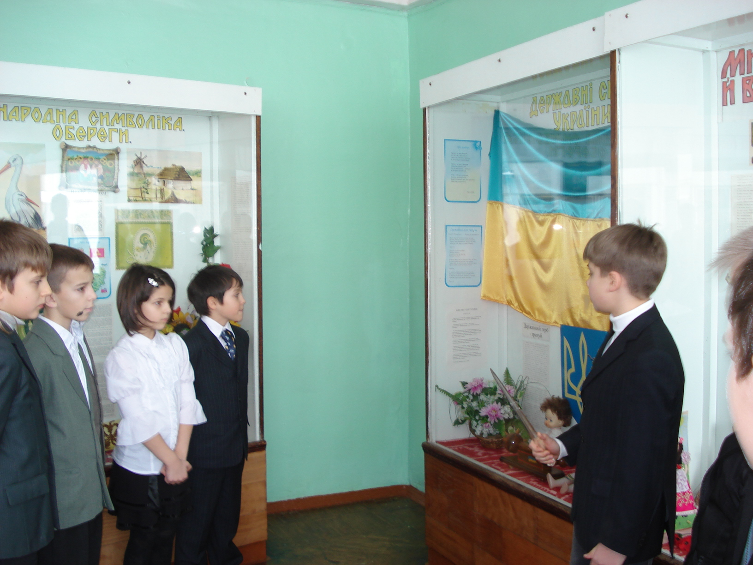

Slide 57
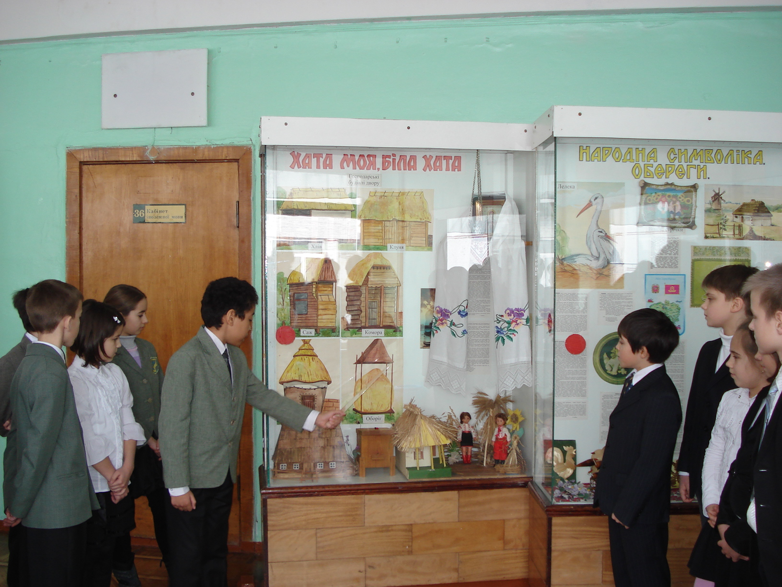

Slide 58
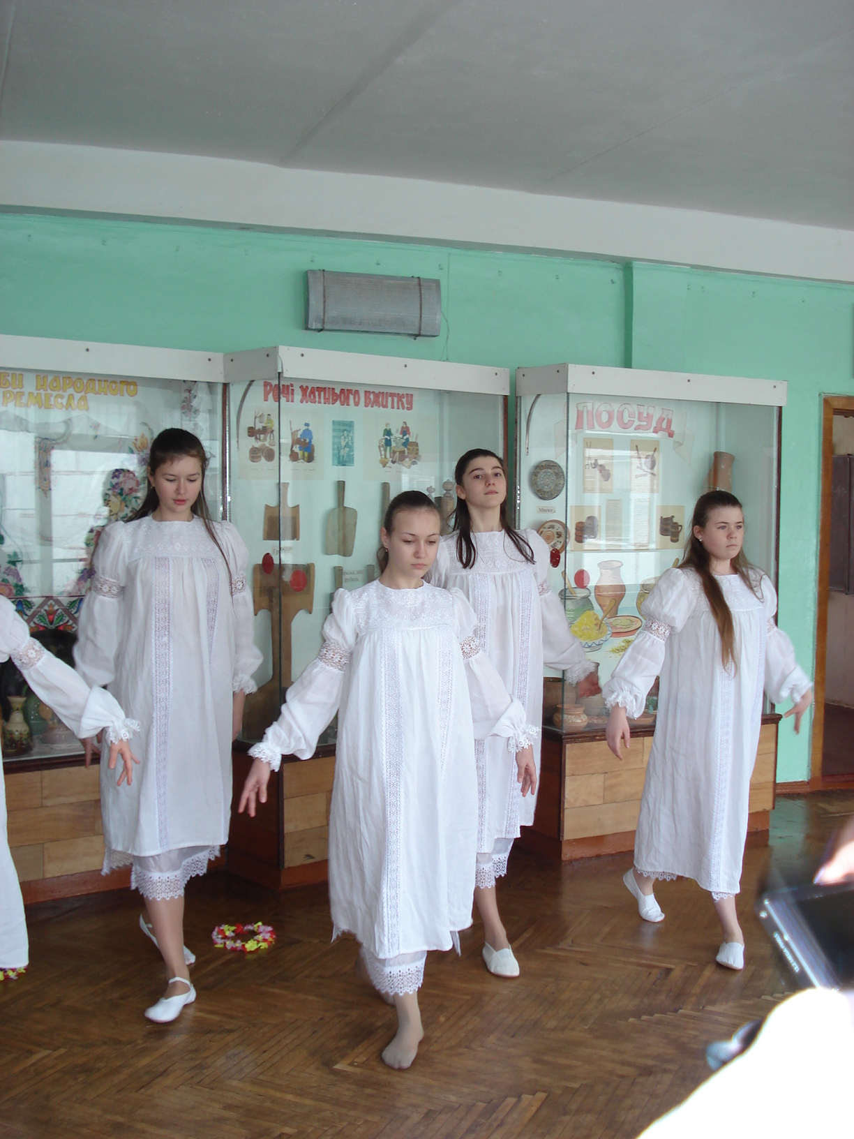

Slide 59
Творчі зустрічі

Slide 60
”Людина може володіти кількома мовами. Залежно від її здібностей, нахилів і прагнень, але найкраще, найдосконаліше людина має володіти, звичайно, рідною мовою” , -зазначав Б. Антоненко-Давидович, сам щиро закоханий в українське слово та глибоко переконаний в тому, що однією й тією ж мовою... можна і полову віяти, й святий вогонь викрешувати, усе залежить від того, як хто вміє володіти цим чарівним інструментом, що ним є мова.

